Slide 1

Sonemøter februar 2018

Slide 2


Slide 3

AGENDA
Velkommen
Seriereglementet kommende sesong
Regionsting 2018
  Tingsaker
  Valg av tingdelegat
Diverse info
  Månedens lag
  Insta takeover
  Scandic avtalen
  Sunn Idrettshall
  Håndballforum
  Status hallprosjektet
Barnehåndball og Fair Play
Erfaringsutveksling LIVE/Elektroniske kamprapporter
Eventuelt
Notes:
Dette er agendaen for det som skal gjennomgås nå – de endringene som det er verdt og nevne

Slide 4
SERIEREGLEMENTET SESONGEN 2018/2019
Notes:
Dette er agendaen for det som skal gjennomgås nå – de endringene som det er verdt og nevne

Slide 5
Konkurranseteamet
Intensjon med KT:
Harmonisere flest mulig av Regionenes lover og regler.
Harmonisere gebyr, avgifter, honorarer og lignende i størst mulig grad, slik at man har mest mulig like forutsetninger for å spille håndball i hele Norge
Notes:
Dette er agendaen for det som skal gjennomgås nå – de endringene som det er verdt og nevne

Slide 6
Harmonisering
Utrulling elektroniske kamprapporter
Omberammingsregler – like gebyr og like frister
Ballstørrelser
Spilletider
Aldersbestemmelser
Sesongdefinisjoner
Evaluert og laget nytt forslag til avvikling av Nasjonalt kamptilbud (16, 18 og 20 års klassene)
Notes:
Dette er agendaen for det som skal gjennomgås nå – de endringene som det er verdt og nevne

Slide 7
Harmonisering
Barnehåndball
10 år – ingen resultater eller tabell
    ikke bruk av resultattavle i hall
11 år – kun resultater – ikke tabell
12 år – resultater og tabell
Sammensatte lag
Felles nasjonale regler – endring for Region Nord er at det tillates sammensatte lag i alle regionale serier.
Notes:
Dette er agendaen for det som skal gjennomgås nå – de endringene som det er verdt og nevne

Slide 8
Vedtatt harmonisering dommere
Alle dommerhonorar i Norge er nå like
Felles aldersgrense på 15 år for å ta dommerkurs
Felles påmeldingsfrist 1/5
Felles gebyr på dommer «ikke møtt»
Dommerforfall senest 10 dager før kamp
(forutsetter at oppsett er lagt inn senest 14 dager før kamp)
Notes:
Dette er agendaen for det som skal gjennomgås nå – de endringene som det er verdt og nevne

Slide 9
Under arbeid/utarbeidelse
Forenkle lisenser og betaling
Felles lisenskontroll på samme tid
Dispensasjoner
Spillerflyt
Påmeldingsavgifter og gebyrer
  (om Nasjonal ledergruppe vedtar dette)
Notes:
Dette er agendaen for det som skal gjennomgås nå – de endringene som det er verdt og nevne

Slide 10
Seriereglement 2018/2019
Vesentlige endringer:
Fjerning av breddesluttspill 16
Kvotebestemmelser dommere; 35% av samlet gebyr til dommerutviklingstiltak
Utviklingsstipend pålydende kr.25.000 til lag som kvalifiserer seg til Lerøy fjernet

Slide 11
Seriereglement 2018/2019
Toppserie beholdes, men den fungerer ikke som kvalifisering til Bring lenger
Dommere skal ha oppgjør over bank senest 7 dager etter kamp (tidligere 5)
Km.godtgjørelse reduseres fra kr.4,10 til kr.3.50 pr.km.
Vedr. arrangement: gjøremål før og etter kamp tilpasset innføring av LIVE/elektronisk kamprapport

Slide 12
Seriereglement 2018/2019
Frist for omberamming av kamper reduseres fra 10 til 5 dager før terminfestet kamp
Omberammingsgebyr reduseres til :
  kr. 500,- ved 30 dager før terminfestet kamp
  kr. 1.000,- ved 10-29 dager før terminfestet kamp
  kr. 2.000,- ved 5-9 dager før terminfestet kamp

Slide 13
Seriereglement 2018/2019
Antilag:
  Man kan kun ha inntil 1 antilag
  Man kan ikke garantere for antilagskollisjon

Slide 14
30. april
FRIST FOR PÅMELDING AV LAG OG DOMMERE
Notes:
Husk dommere!

Slide 15
Regionsting 2018
Regionstinget arrangeres på Scandic Hell Stjørdal Lørdag 26. Mai
Saker som ønskes innmeldt til tinget må være regionen i hende innen 25. Februar
Notes:
Grunnlag tingrepresentasjon er lisensierte spillere, ikke spillende lag

Slide 16
Regionsting 2018 - Tingrepresentasjon
Grunnlag tingrepresentasjon: Endre fra spillende lag til lisensierte spillere
Lisensierte spillere brukes også som måleparameter til Bringserie representasjon, postmidler, IKT kostnader osv.
Regionens størrelse måles ut fra lisensierte spillere
NHF Region Nord hadde tidligere antall spillende lag fra 11 år og oppover. Dette tallet er multiplisert med 10 for å få fram dagens tall:
Antallet sonerepresentanter beregnes ut fra lisensierte spillere pr. 1.2. det året Regionstinget avholdes. Soner som har:
0-249 lisensierte får 1 representant
250-499 lisensierte får 2 representanter
500-749 lisensierte får 3 representanter
Notes:
Grunnlag tingrepresentasjon er lisensierte spillere, ikke spillende lag

Slide 17
Tingrepresentasjon
Sonenavn | Ny utregning | Gammel utregning
Øst-Finnmark | 1 | 2
Vest-Finnmark | 3 | 3
Troms | 3 | 3
Hålogaland | 2 | 2
Lofoten | 2 | 2
Salten | 2 | 3
Helgeland | 3 | 3
Namdal | 2 | 2
Innherred | 4 | 4
Fosen | 2 | 2
Stjørdal | 3 | 3
Trondheim | 14 | 16
Gauldal | 2 | 2
Nord-Østerdalen | 1 | 1
Orkdal | 4 | 3
Nordmøre og Romsdal | 4 | 4
Sunnmøre | 7 | 7
Sum | 59 | 62
Notes:
Grunnlag tingrepresentasjon er lisensierte spillere, ikke spillende lag

Slide 18
Diverse informasjon
Notes:
Dette er agendaen for det som skal gjennomgås nå – de endringene som det er verdt og nevne

Slide 19
Notes:
Til "Månedens lag" søker vi lag:
i alle aldersgrupper (fra mini til senior)
som spiller håndball på breddenivå, fordi det er gøy og sosialt
som satser håndball med fokus på spillerutvikling og mestring
med en historie som kan inspirere andre
som tydelig gjenspeiler våre verdier - innsatsvilje, begeistring, respekt og fair play
Kort sagt:
Det er plass for alle lag til å bli kandidat til "Månedens lag". Vi ønsker at dere sender oss et par bilder og en kort tekst.

Slide 20
Notes:
Instagram er en gratis fotodelingstjeneste og et sosialt nettverk som ble lansert i oktober 2010. Tjenesten gjør det mulig for brukere å ta bilder eller videoklipp, legge til effekter og dele det med andre instagrambrukere som er koblet til det sosiale nettverket.
Vi søker nå klubber/lag som ønsker å ta over vår Instagram-konto i en uke. Er dere gode eller aktive på sosiale medier?
Formål og hensikt
Vi ønsker å synliggjøre aktiviteten som foregår rundt i hele regionen. Vi håper overtakelsen kan spre motivasjon, inspirasjon og håndballglede til våre følgere.
Eksempler på fotomotiv:
Dugnadsgjengen i aksjon
Bilder og videoklipp fra treninger og kamp
Treningstips
Kampreferat og spillerpresentasjoner
Sosiale sammenkomster
Trener-, leder- og styremøter
Lagbilder med mer.
Praktisk gjennomføring
Dere legger til Instagram-kontoen vår som brukere (kan sendes til alle trenere, spillere, lagledere osv.) med et gitt passord. Klubben vil også få tilsendt retningslinjer for publisering.

Slide 21
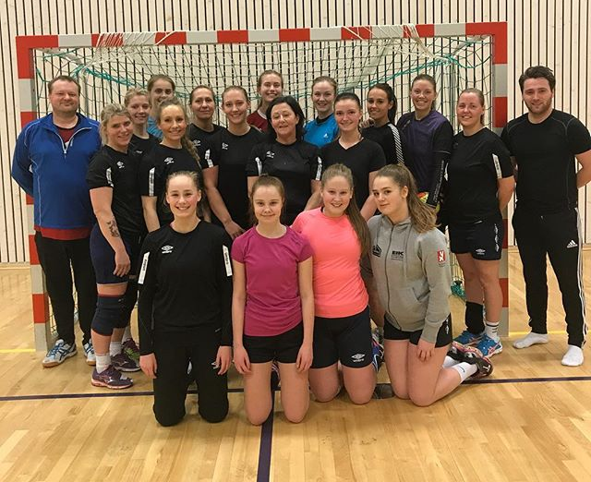

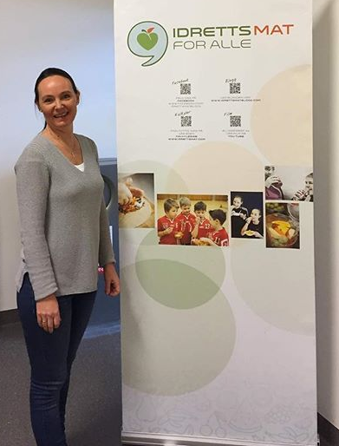
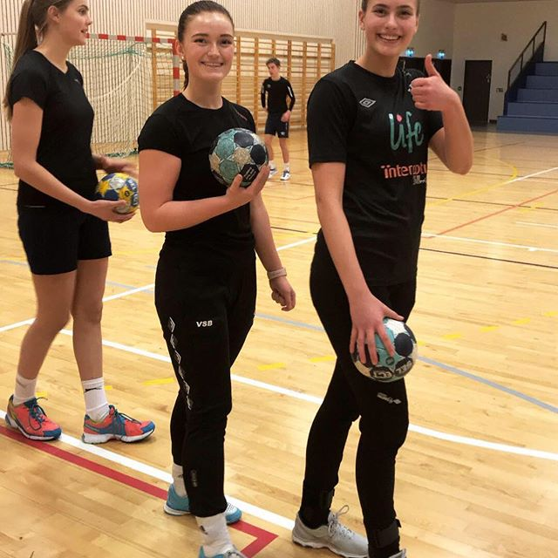
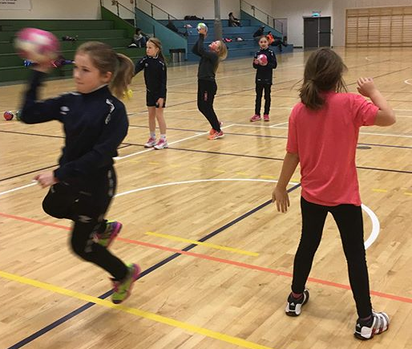
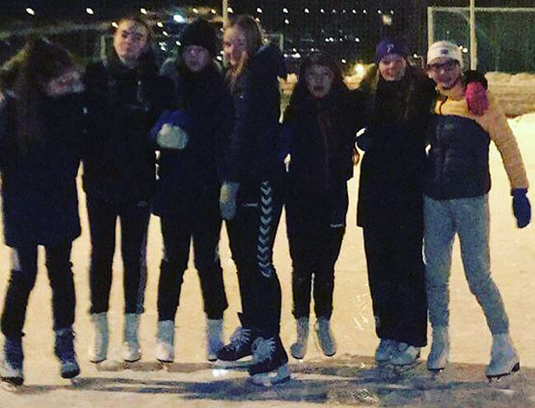
Insta Takeover

Slide 22
Scandic
Ved booking; viktig med klubbtilhørighet
Etter bestilling; send fullstendig navneliste og igjen oppgi klubbnavn
Notes:
Viktig at klubbtilhørighet er med! Viktig samarbeidspartner for oss.

Slide 23
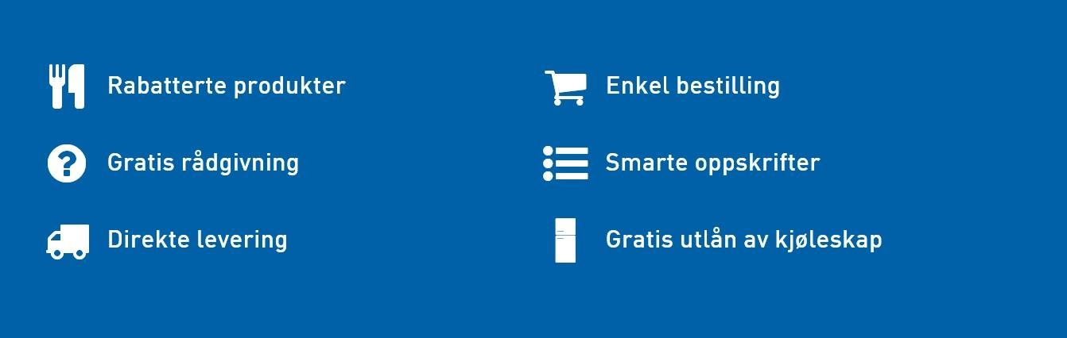

Smart Idrettsmat / Sunn Idrettshall
TINE har lansert konseptet Smart Idrettsmat for å bidra til at idrettsarrangementer går fra å servere usunn til balansert og smart mat og drikke
Notes:
Formålet med denne satsningen er å få klubbene og idrettshallene til å tilby sunnere matvarer til både spillere og publikum i hallen.
Gode holdninger skal skapes og vi skal bidra til at det skal være enkelt å ta sunne og gode valg.
Øke inntekter og fortjenester for klubber og lag.
2017 er et år for implementering - i 2018 ønsker vi at klubbene er selvgående og har en sunn profil.
Skal utøverne våre prestere må det også kunne tilbys mat som fremmer prestasjon.
Enkle grep kan gjøres med varer som allerede tilbys.
SEND KUNDENUMMER HVIS MAN ALLEREDE ER REGISTRERT!!

Slide 24

Scandic Hell 15. September
Notes:
Husk begeistringspriser – MELD INN NÅ!!

Slide 25
Hallprosjektet - status
Notes:
Dette er agendaen for det som skal gjennomgås nå – de endringene som det er verdt og nevne

Slide 26
Fosen | Nord-Østerdal | Gauldal | Orkdal
Bjugnhallen Kr. 187 i leie Dekning 2,5 | Tynsethallen (+ Holmenhallen) 200 kr i leie Dekning 4 | Oppdal Idrettshall 321 kr i leie Dekning 2,75 | Aure Arena 90 kr i leie Dekning 1,14 | Skaunhallen/Rossvoll Flerbrukshall Gratis halleie Dekning 2,2
Leksvikhallen Kr. 130 i leie Dekning 2,42 | Oshallen 105 kr i leie Godkjent dekning | Rennebuhallen Gratis halleie Dekning 3 | Hemnehallen Gratis halleie Dekning 1,67 | Meldalshallen 240 kr i leie Dekning 1,25
Vanvikanhallen Kr. 200 i leie Dekning 2.42 | Verkte Røros 225 kr i leie Dekning 4,38 | Størenhallen Gratis halleie Dekning 2 | Lensvik Flerbr.hus Gratis halleie Dekning 1,8 | Rindalshuset 135 kr i leie Dekning 3
Ørlandshallen Gratis halleie Dekning godkjent med ny hall | Hovet i Ålen 300 kr i leie Dekning 1,5 | Horghallen/L.hallen/Melhushallen Gratis halleie Dekning 1,7 | Frøyahallen 160 kr i leie Dekning 2,25 | Surnadal Idr.hall 190 kr i leie Dekning 1,5
Åfjordhallen Kr. 220 i leie Dekning 1,9 |  |  | Hitrahallen Gratis halleie Dekning 1,25 | Halsahallen 175 kr i leie Dekning 4
Rissahallen Kr. 250 i leie Dekning 1,5 |  |  | Orklahallen (+Sondrehallen) 165 kr i leie Dekning 1,6
Dekning = antall treningstimer pr lag.
Normalt = 2 timer
Notes:
Ta forbehold om at data kan være ukorrekt ifht antall påmeldte lag – mulige trekkinger ikke er tatt med osv.

Slide 27
Barnehåndball og Fair Play

Slide 29
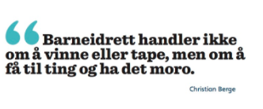
Dette gjør de i Elverum for å hindre at guttene slutter:
Alle får spille like mye
Lagene toppes ikke
Det skal være gøy
Det er greit å droppe treninger for å gå på noen annet
De bruker lek i trening, og trener ikke bare håndball-teknikk
Ålen | Ålen 2
30 | 6
Alvdal | Tynset
6 | 27
Tynset | Alvdal
32 | 4
Røros 2 | Folldal
29 | 4
Røros 3 | Ålen
9 | 22
Ålen | Alvdal
30 | 9
Notes:
Animasjon – husk å klikke 6 klikk med resultat
Er det ok å tape/vinne så mye??

Slide 30
Intensjonen med barnehåndball
Det skal være inspirerende, motiverende og artig å spille håndballkamp
Rett fokus mot prestasjoner, innsatsvilje, fremgang og forsøk – ikke på resultat
Jevne kamper er artigst for begge lag, og ingen bør vinne med mer enn ti mål
Lagleder for det beste laget har ansvar for at kampen blir jevn og artig for begge lag
Begge lags lagledere har ansvar for at begge lag har skåret mål ved kampslutt
Det er en målsetting at hver enkelt spiller skal ha flere ballkontroller ved hvert angrep og at alle spillerne i løpet av kampen oppmuntres til å skyte mot mål
Stor dominans fra en eller to enkeltspillere bør begrenses. Gi heller slike spillere ekstra utfordringer/oppgaver som å spille fri andre, spille på nye spilleplasser, øve på finter og nye pasnings- og skuddvarianter
Notes:
Klubbens ansvar og informere trenere/laglederapparat om intensjonen med barnehåndball.
Og følg med!!!! Ta en runde på noen 10 års kamper og se.

Slide 31
Erfaringsutveksling
LIVE / Elektroniske kamprapporter
Notes:
Hvordan går det med LIVE? Er alle i gang?
Hva er positivt? Hva kan bli bedre?

Slide 32
Eventuelt

Slide 33
Vel hjem!
Neste sonemøte kommer i slutten av april

